Slide 1
Παρουσίαση Εργασίας
Library Management System
Μαυρίδης Στάθης 174871

Slide 2
Εισαγωγή
Η εργασία που έχω επιλέξει, ειναι μια εφαρμογή με το όνομα <<Library Management System>>
Απαρτίζει την ανάπτυξη ενός συστήματος διαχείρισης βιβλιοθήκης
Αυτοματοποιεί τη διαδικασία δανεισμού και επιστροφής βιβλίων
Διευκολύνει την ανάγνωση των καταλόγων όλων των βιβλίων
Συμβάλει στην άμεση ενημέρωση και ανανέωση του υλικού μιας βιβλιοθήκης

Slide 3
Κύριοι στόχοι
Η απλότητα των διαφόρων διεπιφανειών
Να είναι προσβάσιμη σε αρχάριους χρήστες
Να είναι γρήγορη και χωρις crashes - bugs
Να ικανοποιεί τις απαραίτητες λειτουργίες ενός συστήματος βιβλιοθήκης

Slide 4
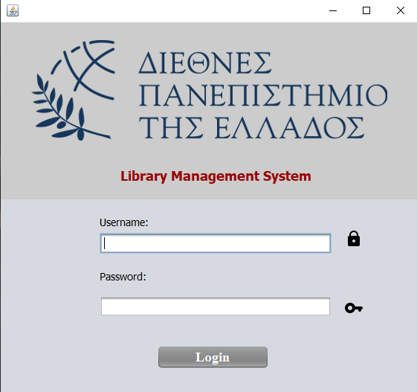
Εκτέλεση Εφαρμογής
Το αρχικό panel της εφαρμογής ξεκινάει με δύο πεδία όπου ο χρήστης πληκτρολογεί
Το username
Το password

Slide 5
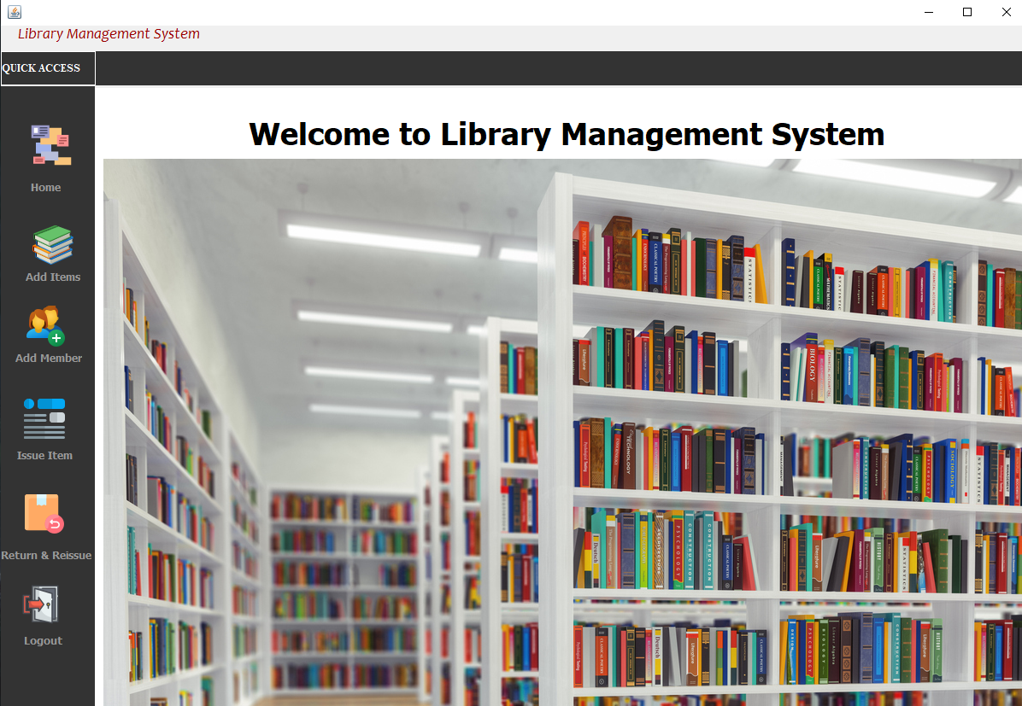
Εφόσον έχει πατηθεί το κουμπί “Log in”
Εμφανίζεται το panel της εφαρμογής το οποίο καλωσορίζει τον χρήστη .
Στα αριστερά της εφαρμογής υπάρχει το menu με το οποίο πραγματοποιούνται οι διάφορες λειτουργίες.

Slide 6
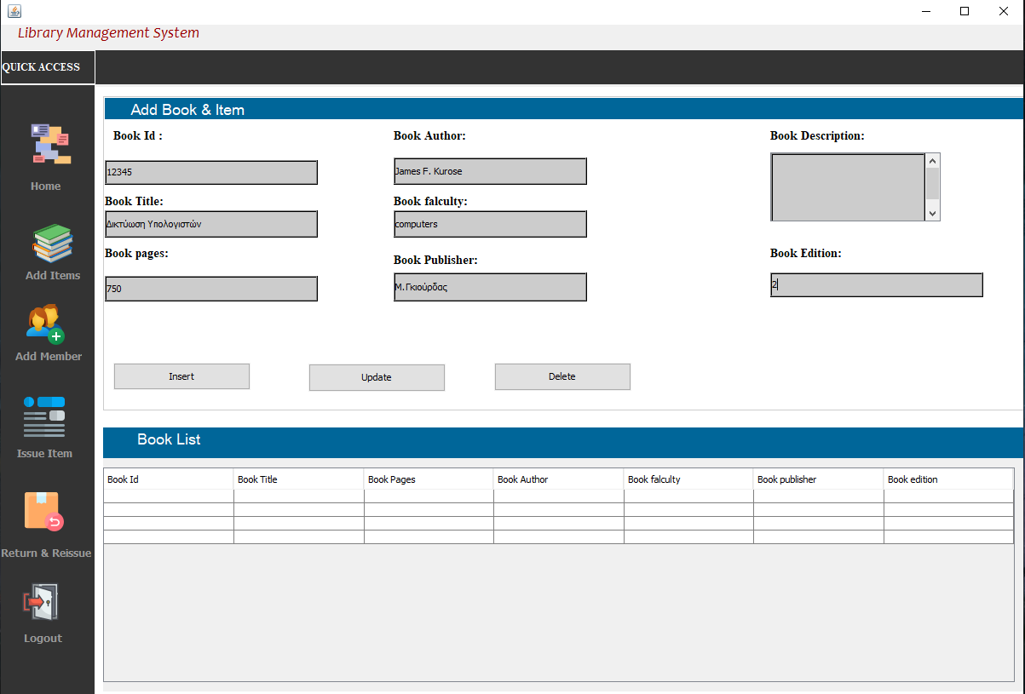
Το κουμπί Add Items εμφανίζει το panel στο οποίο γίνεται η εισαγωγή , ενημέρωση και διαγραφή ενός βιβλίου .
Ο χρήστης πρέπει να συμπληρώσει τα πεδία:
•Book id
•Book Title
•Book pages
•Book author
•Book falculty
•Book publisher
Για να πραγματοποιηθεί η εισαγωγή ενός βιβλίου .
Η ενημέρωση και η διαγραφή γίνονται με το book id .

Slide 7
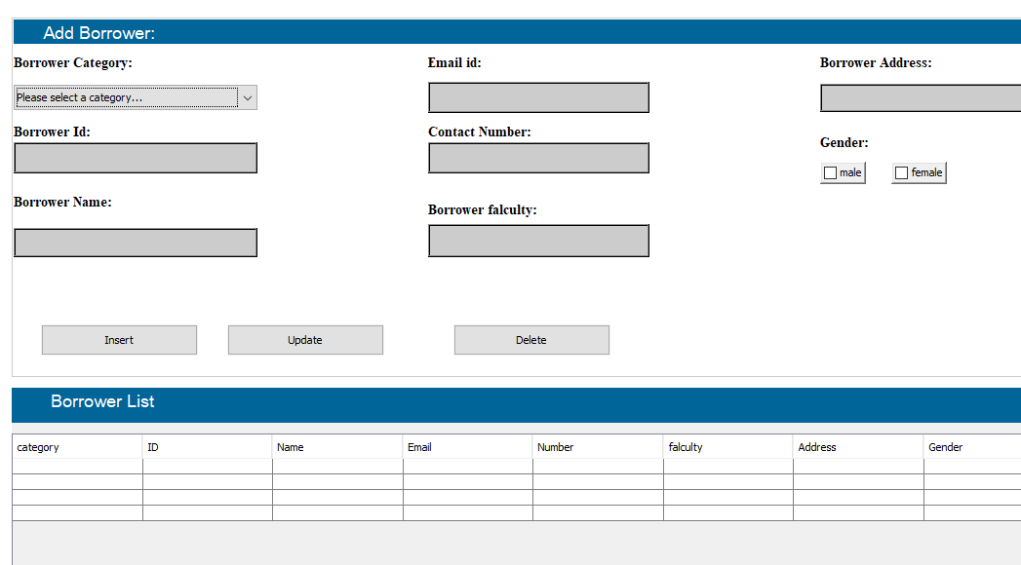
Το κουμπί Add Member εμφανίζει το panel στο οποίο γίνεται η εισαγωγή , ενημέρωση και διαγραφή ενός μέλους .
Ο χρήστης πρέπει να συμπληρώσει τα πεδία:
•Category
•Borrower id
•Borrower name
•Email
•Contact number
•Borrower falculty
•Borrower address
•Gender
Για να πραγματοποιηθεί η εισαγωγή ενός μέλους .
Η ενημέρωση και η διαγραφή γίνονται με το borrower id .

Slide 8
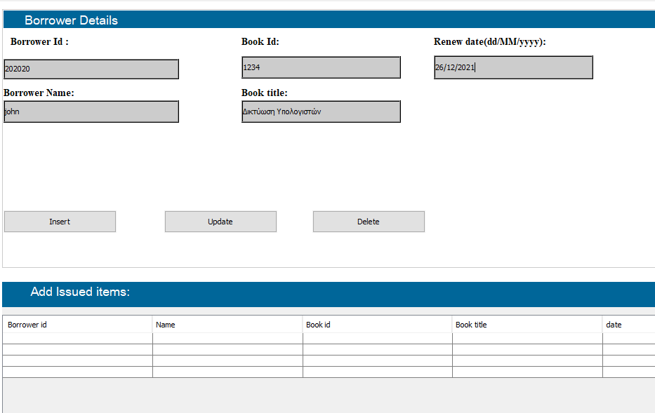
Το κουμπί Add Issue εμφανίζει το panel στο οποίο γίνεται η
ενοικίαση ενός βιβλίου.
Ο χρήστης πρέπει να συμπληρώσει τα πεδία:
•Borrower id
•Borrower name
•Book id
•Book Title
•Renew date
Για να πραγματοποιηθεί η ενοικίαση του βιβλίου .

Slide 9
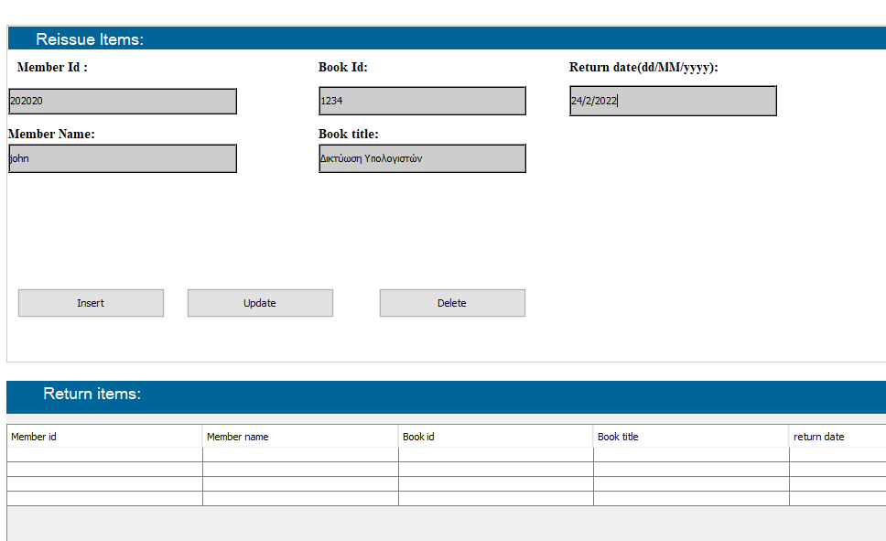
Το κουμπί Add Return εμφανίζει το panel στο οποίο γίνεται η
επιστροφή ενός βιβλίου.
Ο χρήστης πρέπει να συμπληρώσει τα πεδία:
•Member id
•Member name
•Book id
•Book Title
•Return date
Για να πραγματοποιηθεί η επιστροφή του βιβλίου .

Slide 10
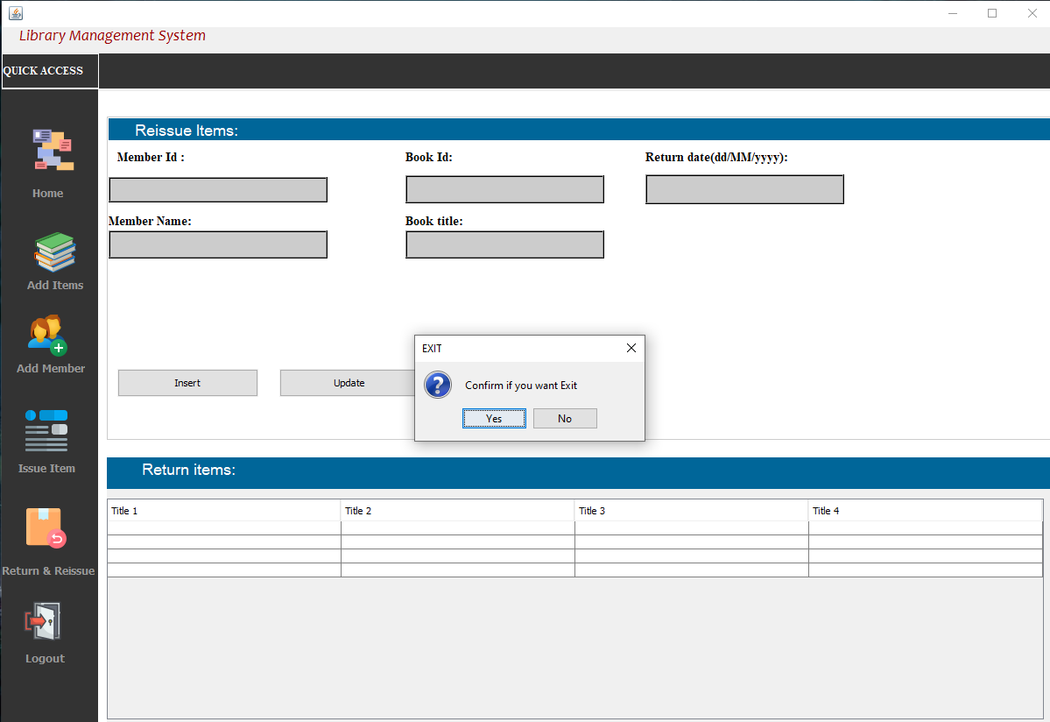
Εφόσον ο χρήστης έχει τελειώσει όλες τις διεργασίες του, μπορεί με την επιλογή Log out να αποσυνδεθεί από την εφαρμογή .

Slide 11
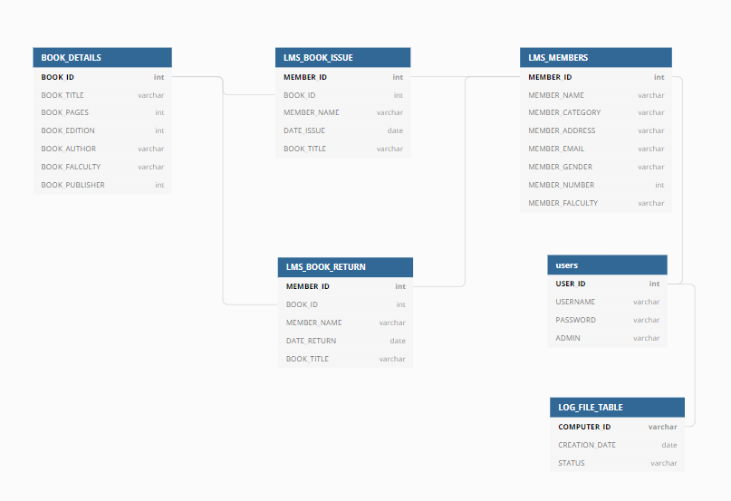
Βάση Δεδομένων Εφαρμογής
Η βάση δεδομένων της εφαρμογής αποτελείται από έξι πίνακες.

Slide 12
Ο πίνακας BOOK_DETAILS ο οποίος αναφέρεται στην αποθήκευση των βιβλίων του συστήματος διαχείρισης της βιβλιοθήκης .
Ο πίνακας LMS_BOOK_ISSUE ο οποίος αναφέρεται στην αποθήκευση των ενοικιάσεων των βιβλίων.
Ο πίνακας LMS_BOOK_RETURN ο οποίος αναφέρεται στην αποθήκευση των επιστροφών των βιβλίων.
Ο πίνακας LMS_MEMBERS ο οποίος αναφέρεται στην αποθήκευση των μελών της βιβλιοθήκης.
O πίνακας USERS ο οποίος αναφέρεται στην αποθήκευση των χρηστών.
Ο πίνακας LOG_FILE_TABLE ο οποίος αποθηκεύει τις αλλαγές που συμβαίνουν στην βάση δεδομένων.

Slide 13
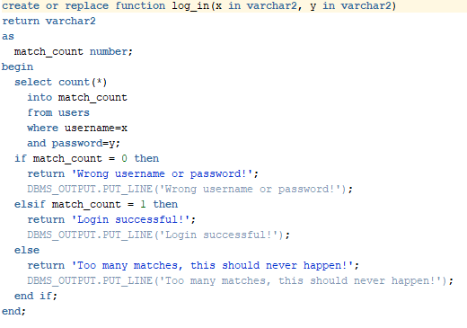
Αποθηκευμένες διαδικασίες που χρησιμοποιήθηκαν:
Έχει δημιουργηθεί το function log_in το οποίο επαληθεύει αν τα στοιχεία που δίνει ο χρήστης στο log in αντιστοιχούν σε κάποιον χρήστη στον πίνακα USERS και εμφανίζει κατάλληλο μήνυμα στην εκάστοτε περίπτωση.

Slide 14
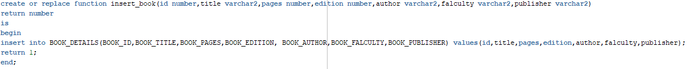
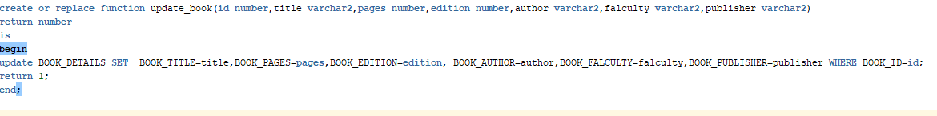
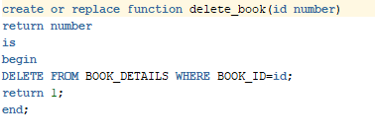
•Έχει δημιουργηθεί το function insert_book για την εισαγωγή των πληροφοριών του βιβλίου στον πίνακα BOOK_DETAILS
•Έχει δημιουργηθεί το function update_book για την ενημέρωση των πληροφοριών του βιβλίου στον πίνακα BOOK_DETAILS
•Έχει δημιουργηθεί το function delete_book για την διαγραφή ενός βιβλίου από τον πίνακα BOOK_DETAILS

Slide 15
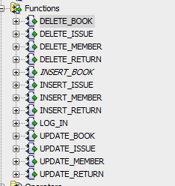
Με αντίστοιχο τρόπο έχουν δημιουργηθεί και τα υπόλοιπα function που αφορούν την εισαγωγή , ενημέρωση και διαγραφή τιμών για τους πίνακες της βάσης δεδομένων .

Slide 16
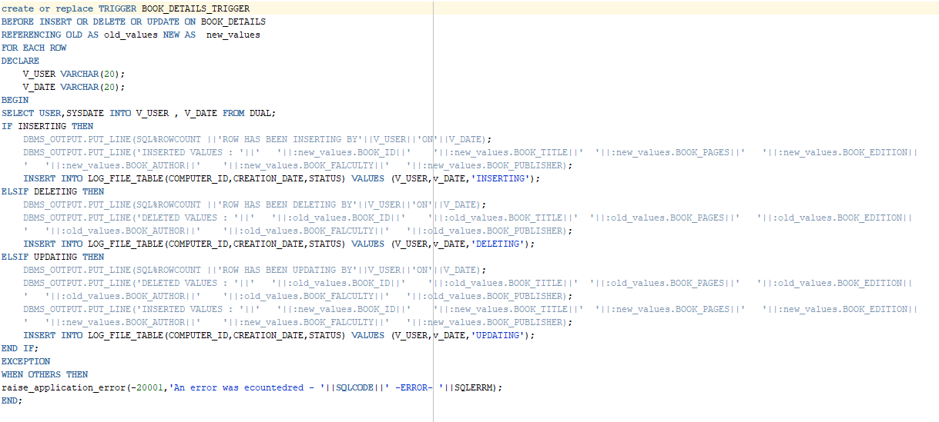
Εναύσματα που χρησιμοποιήθηκαν:
Το DUAL είναι ένας πίνακας που δημιουργείται αυτόματα από την Oracle Database ώστε να αποσπώ πληροφορίες για τον υπολογιστή και την ημερομηνία που με ενδιαφέρει.

Slide 17
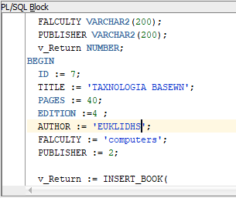
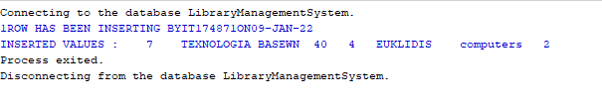
Τα εναύσματα της εφαρμογής έχουν δημιουργηθεί με τέτοιο τρόπο ώστε να προβάλλουν μηνύματα στον διαχειριστή της βάσης σχετικά με τις αλλαγές που συμβαίνουν στην διαδικασία εισαγωγής , ενημέρωσης και διαγραφής των στοιχείων της βάσης .

Slide 18
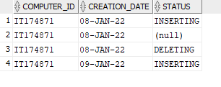

Επιπλέον η κάθε αλλαγή που γίνεται στην βάση με την βοήθεια των εναυσμάτων , αποθηκεύεται στον πίνακα LOG_FILE_TABLE
Με τον ίδιο τρόπο όπως το BOOK_DETAILS_TRIGGER έχουν δημιουργηθεί και τα εναύσματα που αφορούν την προσθήκη , ενημέρωση και διαγραφή τιμών των υπόλοιπων πινάκων της βάσης δεδομένων.

Slide 19
Συμπεράσματα
Η εμπειρία μου καθ’ όλη την διαδικασία της ανάπτυξης αυτής της εφαρμογής ήταν
Ευχάριστη και δημιουργική,
Αποδοτική καθώς απέκτησα περισσότερες γνώσεις στην υλοποίηση της εφαρμογής
Στην παροχή Ιδεών και υλοποίησης των στόχων
Στο προγραμματιστικό κομμάτι
Στο σχεδιαστικό κομμάτι
Στο κομμάτι των βάσεων δεδομένων χρησιμοποιώντας νέες τεχνολογίες .

Slide 20
H γλώσσα προγραμματισμού java και java swing
Με βοήθησε να αναπτύξω έναν καλύτερα οργανωμένο τρόπο για την εφαρμογή
Μου έδειξε πως μπορώ να συνδυάσω το οπτικο μέρος (design) με το backend του κώδικα
Η εφαρμογή μου έχει την δυνατότητα μελλοντικών επεκτάσεων
Η δυνατότητα επιλογής ενός τελείως διαφορετικού σχεδιασμού
Προσθήκη επιπλέον λειτουργιών του συστήματος της βιβλιοθήκης
Η χρήση των αποθηκευμένων διαδικασιών και εναυσμάτων
Μπορούν να κληθούν από οποιαδήποτε εφαρμογή
Συμβάλλουν στην απόκρυψη του κώδικα , αφού τρέχουν στην πλευρά του διακομιστή

Slide 21

Ευχαριστώ!

